Slide 1
专利申请指引
—审查阶段

Slide 2
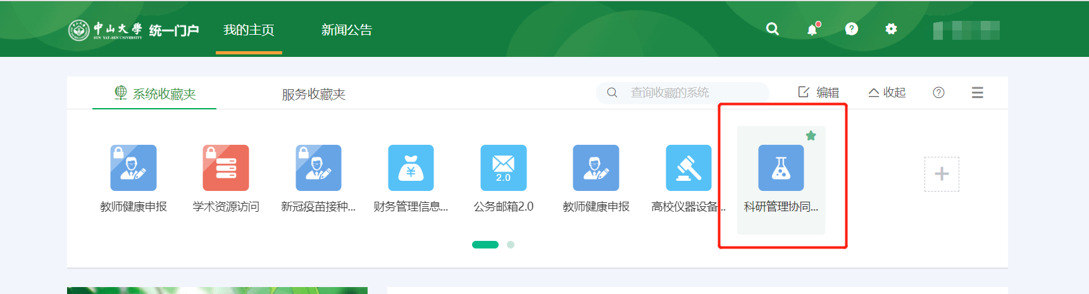
一、统一门户内进入科研管理协同创新服务平台

Slide 3
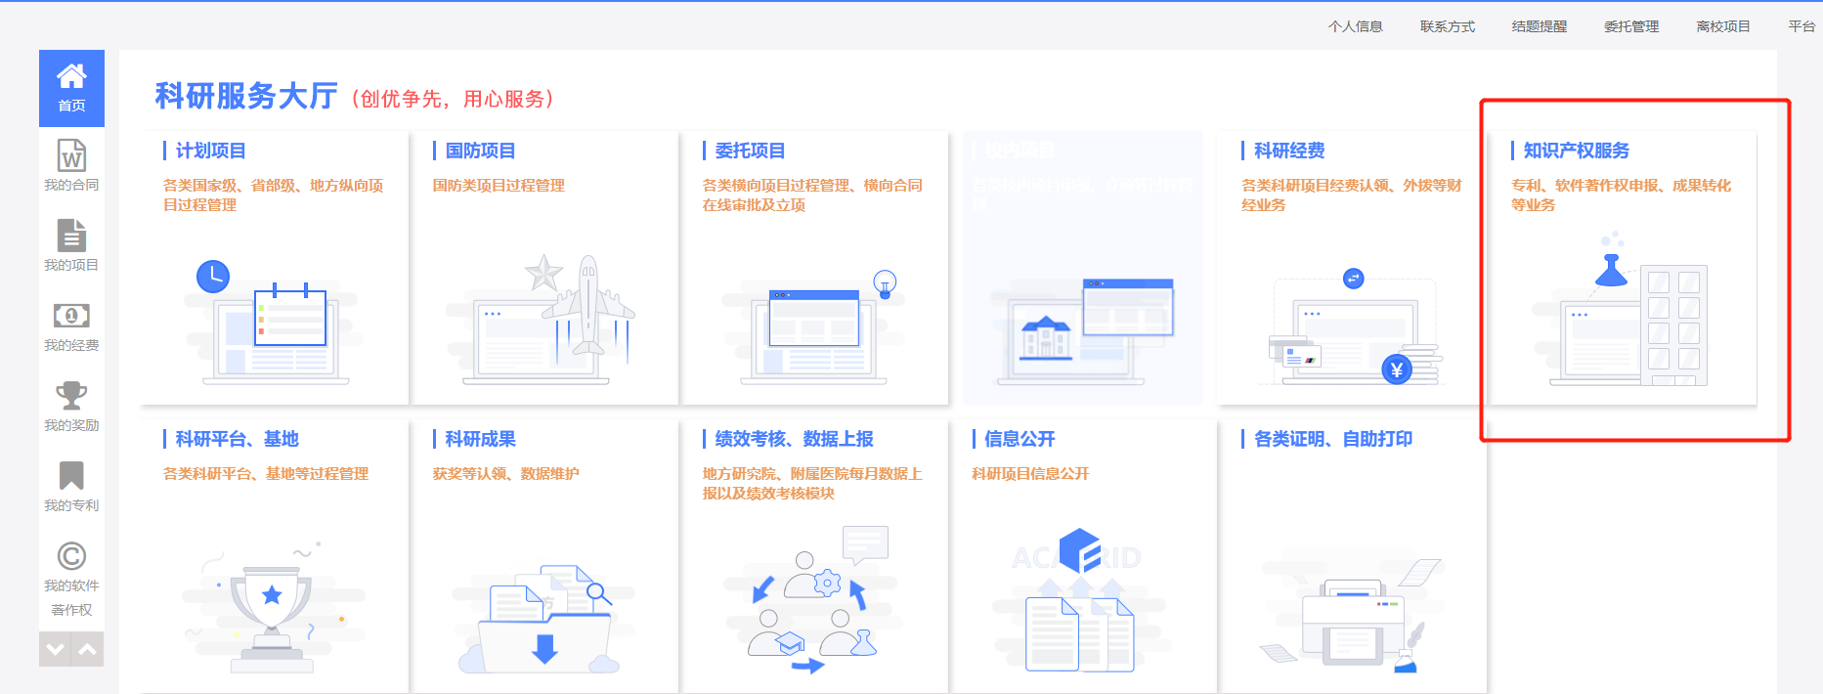
二、选择知识产权服务板块

Slide 4
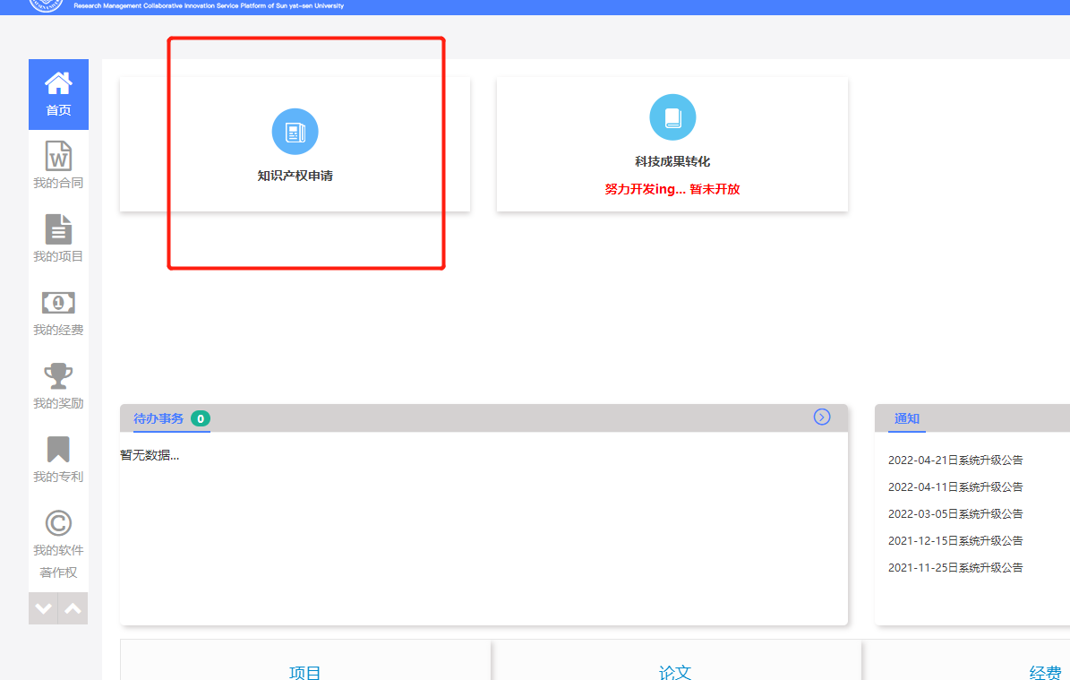
三、进入知识产权申请

Slide 5
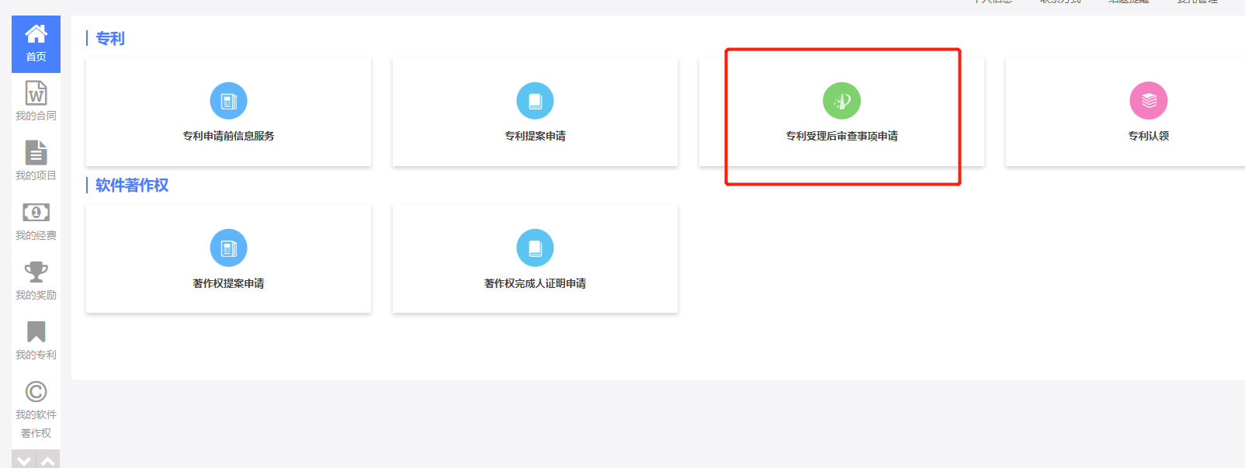
四、进入专利受理后审查事项申请

Slide 6
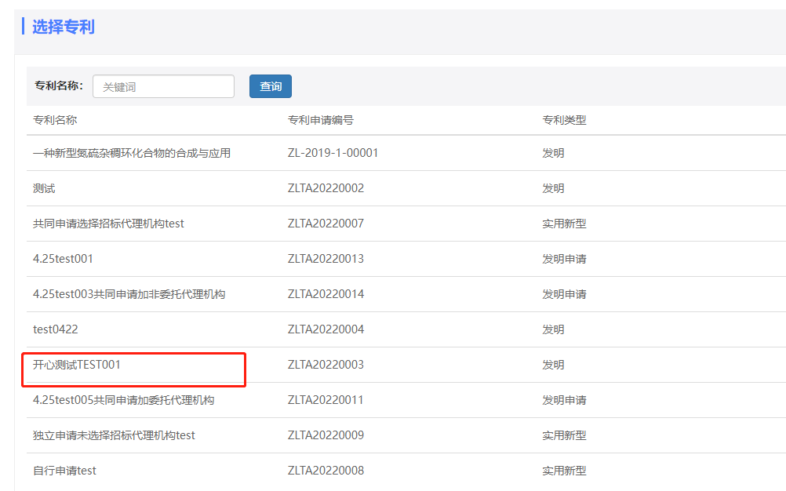
五、选择相应专利，点击进入

Slide 7
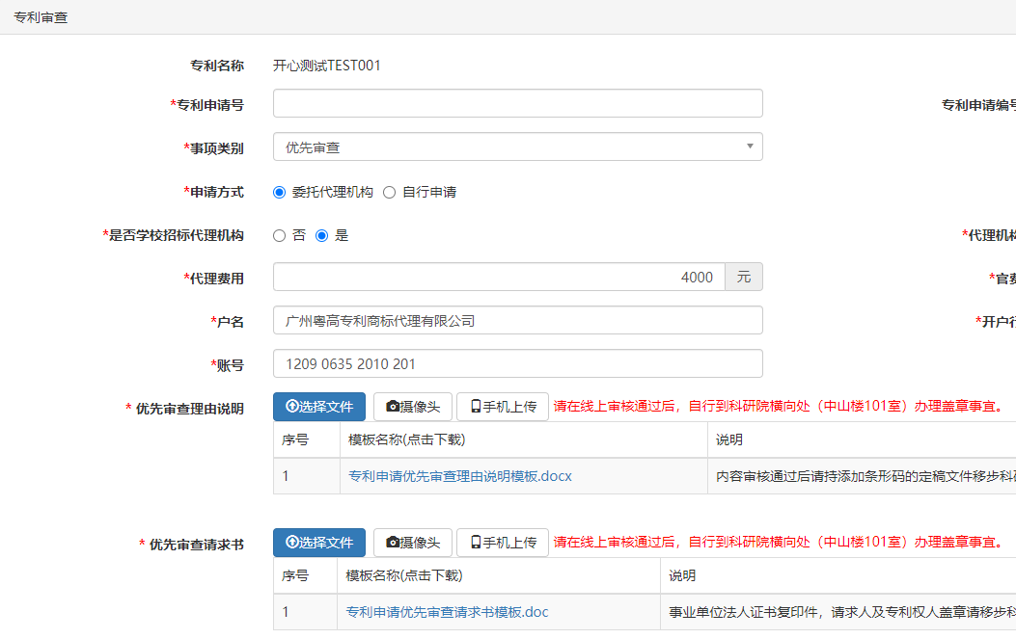
六、按实填写相关信息，上传文件后提交

Slide 8
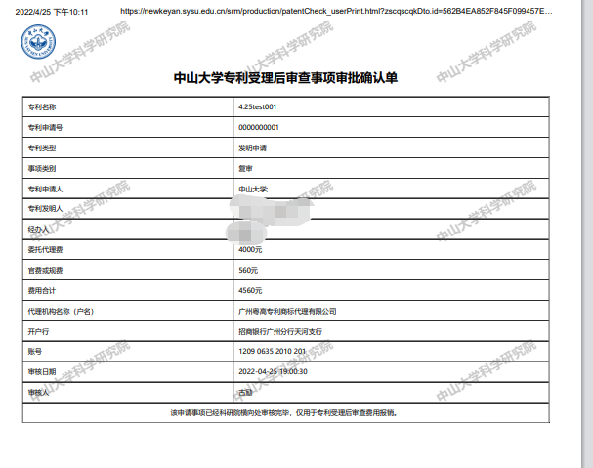
七、提交后显示审批确认单，

